Slide 1

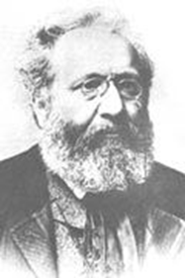
ZÁKLADNÍ ŠKOLA SLOVAN, KROMĚŘÍŽ, PŘÍSPĚVKOVÁ ORGANIZACE
ZEYEROVA 3354, 767 01 KROMĚŘÍŽ
projekt v rámci vzdělávacího programu
VZDĚLÁNÍ PRO KONKURENCESCHOPNOST
ŠABLONA ČÍSLO: III/2
NÁZEV: INOVACE A ZKVALITNĚNÍ VÝUKY PROSTŘEDNICTVÍM ICT
PŘEDMĚT: JAZYK ČESKÝ
ROČNÍK: IX.
TÉMA: MÁJOVCI – JAN NERUDA
AUTOR: MGR. HANA GINTEROVÁ
DATUM VYTVOŘENÍ: 31. 10. 2011
VY_32_INOVACE_33_HG

Slide 2
ANOTACE
PREZENTACE VYTVOŘENA JAKO DOPLNĚK K OPAKOVACÍMU UČIVU 9. ROČNÍKU MÁJOVCI – SPISOVATEL JAN NERUDA
V RÁMCI PREZENTACE MAJÍ ŽÁCI MOŽNOST
SEZNÁMIT SE S ŽIVOTNÍMI OSUDY A TVORBOU JANA NERUDY
SEZNÁMIT SE S PUBLICISTICKÝM ŽÁNREM FEJETON
DO PREZENTACE JSOU VLOŽENY HYPERTEXTOVÉ ODKAZY
Pilotáž: Prezentace pilotována ve třídách 9. ročníku, ale je možné ji využít jako doplněk učiva literární výchovy ve všech ročnících II. stupně ZŠ a víceletá gymnázia. Doporučuji využít v co největší míře hypertextové odkazy, které vás zavedou na stránky Čtenářského deníku Českého rozhlasu. Žáci se v nich mohou seznámit se všemi oblastmi literární činnosti – poezií (sbírka Balady a romance), prózou (Povídky malostranské) i publicistikou (fejeton Kam s ním).

Slide 3
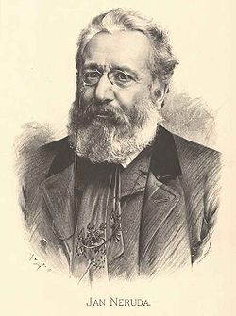
JAN NERUDA
Oslnivý tanečník i novinář.
Autor fejetonů, kvůli kterým stálo za to koupit si noviny.
Starý mládenec proslulý svými láskami.
Básník, který už první sbírkou vyvolal skandál.

Slide 4
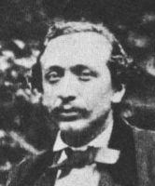

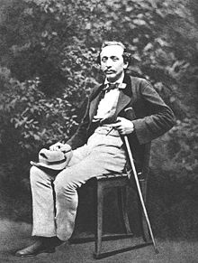
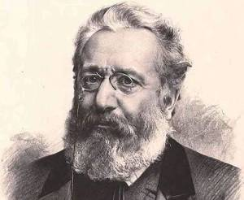
Neruda byl básníkem intimním i kritickým ke společnosti
Byl prozaikem sbližujícím literaturu s publicistikou
Tvůrcem českého fejetonu a moderní povídky.
VYSVĚTLETE PODTRŽENÉ TERMÍNY

Slide 5
ŽIVOTNÍ OSUDY SPISOVATELE
Jan Neruda se nikdy neoženil, ale své první lásce – Anně Holinové to pravděpodobně nabídl. Anna Holinová byla jeho celoživotní láska, věnoval jí řadu svých básní, ostatní jí nazývají věčnou Nerudovou nevěstou... Jeho druhou láskou byla Karolína Světlá, kterou považoval za ideální ženu. Jeho třetí milenkou byla Terezie Macháčková – zemřela. Jako starý se zamiloval do Boženy (příjmení je neznámé), která v tu dobu byla velmi mladá.
„Mnohý muž se často zakouká do ženy
a přece do ní obyčejně nevidí.“

Slide 6
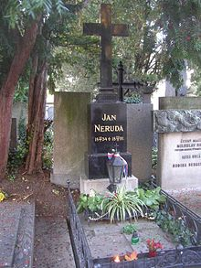
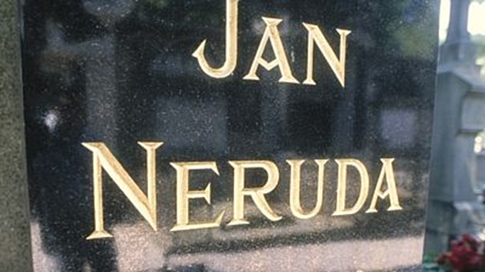
Hrob Jana Nerudy

Slide 7

NERUDA BÁSNÍK
UKÁZKA K POSLECHU – BÁSNICKÁ SBÍRKA BALADY A ROMANCE

Slide 8
NERUDA NOVINÁŘ
Neruda je tvůrcem fejetonu. Jako novinář byl oblíben a zvláště jeho fejetony (často podepisované trojúhelníkem) patřily ve své době k nejčtenějším.
Fejeton Kam s ním?

Slide 9
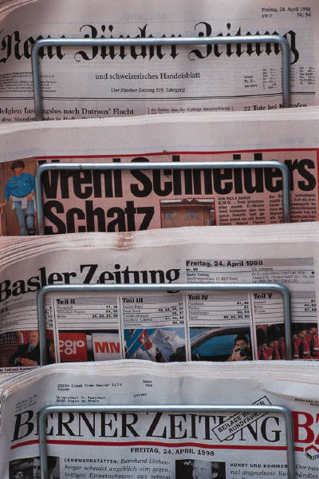
FEJETON
literárně publicistický útvar
krátký subjektivní komentář
zaměřený na aktuální společenské nebo kulturní téma
JAZYKOVÉ PROSTŘEDKY
napsán je lehkým zábavným slohem
častá je nadsázka, humorné postřehy
typický humor obsahuje i užívání prostředků jazykové hry a hry se slovy či užití knižních tvarů.
měl by obsahovat novou, nečekanou pointu
vést čtenáře k zamyšlení nad tématem

Slide 10
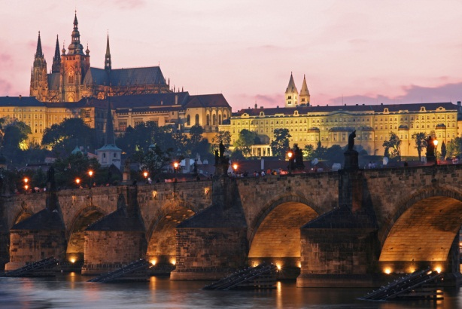
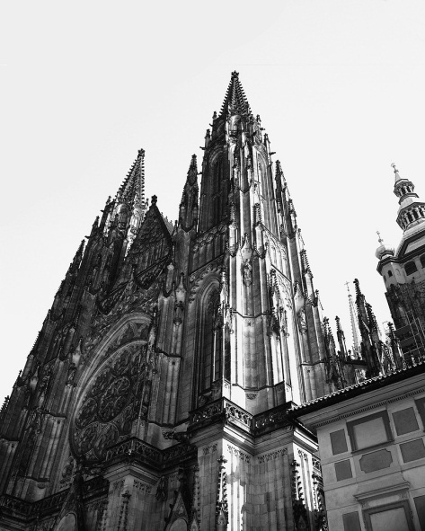
NERUDA PROZAIK
POVÍDKY MALOSTRANSKÉ
Pro jejich pestrost je nazýval obrázky, studiemi, žerty či drobnými klepy.
Dvanáct Povídek malostranských však reprezentuje prestižní žánr umělecké literatury.
Povídky malostranské představují důmyslně komponovaný celek.
Týden v tichém domě
Přivedla žebráka na mizinu
Hastrman
Večerní šplechty

Slide 11
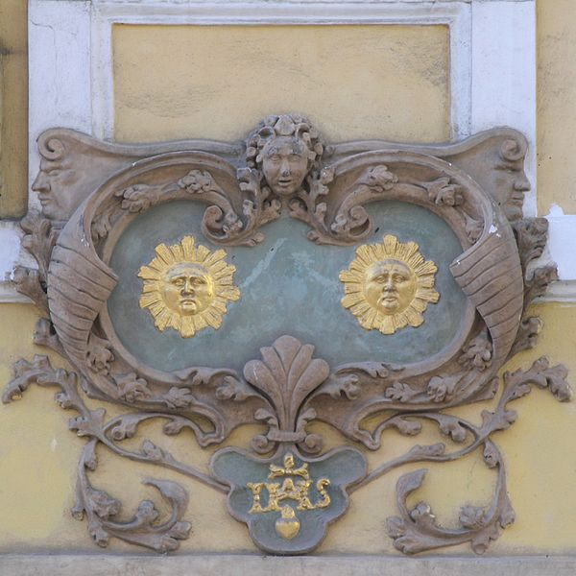
DŮM U DVOU SLUNCŮ, KDE NERUDA VYRŮSTAL

Slide 12
SPISOVATELSKÁ JMENOVKA
Jan Neruda
Český spisovatel 19. století
Hlavní představitel májovců
Spojen s Malou Stranou
Novinář – fejetonista (krátká vtipná stať, zamyšlení na aktuální téma)
Kam s ním – nejznámější fejeton
Prozaik – Povídky malostranské (12 propojených povídek)
Básník: Písně kosmické
Balady a romance
ZAPIŠTE SI DO SEŠITU
UKÁZKA K POSLECHU – POVÍDKY MALOSTRANSKÉ

Slide 13
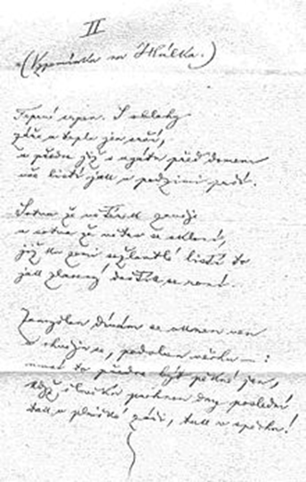
Srpen Jan Neruda Teprve srpen s oblohy záře a teplo jen srší,
a přece již z agátu před domem vše listí jak v podzimní prší.
Sotvaže větérek zavěje a sotvaže větev se skloní,
již ku zemi zežloutlé listí to jak zlacený deštík se roní. Zamyšlen dívám se oknem ven a chvěju se ,
podoben věchu – musí to přece být pěkné jen, když člověku prchnou dny
poslední tak v plničké záři, tak v spěchu!
Rukopis básně Srpen ze sbírky
Prosté motivy

Slide 14
LITERÁRNÍ TERMÍNY
Básník
Prozaik
Publicista
Májovci
Román
Novela
Žánr
Fejeton
Nadsázka
Pointa

Slide 15
CITACE: OBRÁZKY, FOTOGRAFIE, KRESBY
VILÍMEK, Jan, vložil uživatel Jedudedek. Http://cz.wikipedia.org [online]. 15. 1. 2009, 12:16. [2011-10-31] Soubor:Jan Vilímek - Jan Neruda.jpg. From Wikipedia, the free encyclopedia. Dostupné z WWW: <http://cs.wikipedia.org/wiki/Soubor:Jan_Vil%C3%ADmek_-_Jan_Neruda.jpg>
Volné dílo,vložil uživatel Karel K. Http://cz.wikipedia.org [online]. 1. 3. 2010, 14:51. [2011-10-31] Soubor:Jan Neruda.jpg. From Wikipedia, the free encyclopedia. Dostupné z WWW: <http://cs.wikipedia.org/wiki/Soubor:Jan_Neruda.jpg>
Vložil uživatel Miaow Miaow. Http://cz.wikipedia.org [online]. 28. 10. 2005, 20:42. [2011-10-31] Soubor:Jan Neruda grave Vysehrad Cemetery Prague CZ 807.jpg. From Wikipedia, the free encyclopedia. Dostupné z WWW: <http://cs.wikipedia.org/wiki/Soubor:Jan_Neruda_grave_Vysehrad_Cemetery_Prague_CZ_807.jpg>
BAŤHA. Matěj, vložil uživatel Jedudedek. Http://cz.wikipedia.org [online]. 13. 6. 2008, 14:54. [2011-10-31] Soubor:Praha, Mala Strana - Nerudova 47, U dvou sluncu (domovni znameni).jpg. From Wikipedia, the free encyclopedia. Dostupné z WWW: <http://cs.wikipedia.org/wiki/Soubor:Praha,_Mala_Strana_-_Nerudova_47,_U_dvou_sluncu_(domovni_znameni).jpg>
Volné dílo,vložil uživatel Sevela.p. Http://cz.wikipedia.org [online]. 16. 3. 2008, 19:09. [2011-10-31] Soubor:Nerudův rukopis Srpen.jpg. From Wikipedia, the free encyclopedia. Dostupné z WWW: <http://cs.wikipedia.org/wiki/Soubor:Nerud%C5%AFv_rukopis_Srpen.jpg>
Ostatní obrázky a fotografie – kliparty office- www.office.com
FOTOGRAFIE JSOU VKLÁDÁNY OPAKOVANĚ

